Slide 1
ESTRATEGIA DIGITAL MINSAL
SALUD PÚBLICA
MIDAS
Departamento TIC- MINSAL
Subsecretaría de Salud Pública

Slide 2
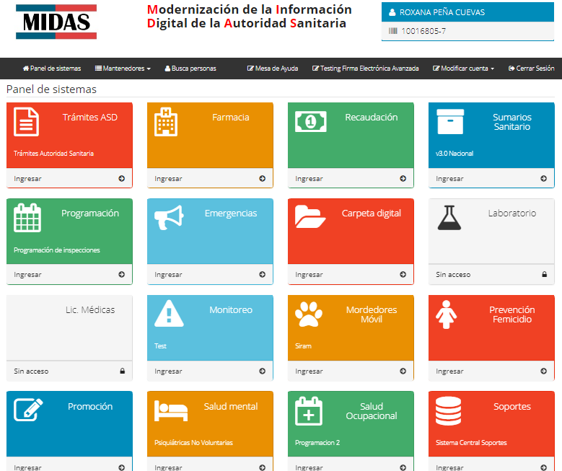

Slide 3

MINISTERIO DE SALUD
SALUD PUBLICA
REDES ASISTENCIALES
Divisiones
Hospitales
APS
SEREMIS
Servicios de Salud

Slide 4

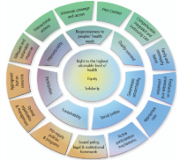
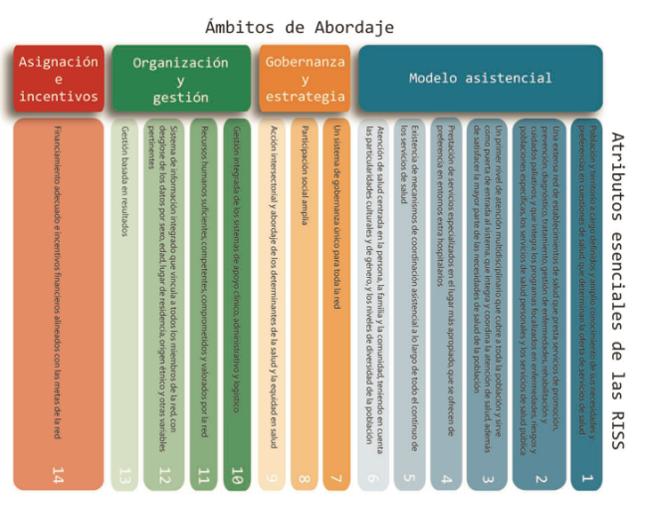
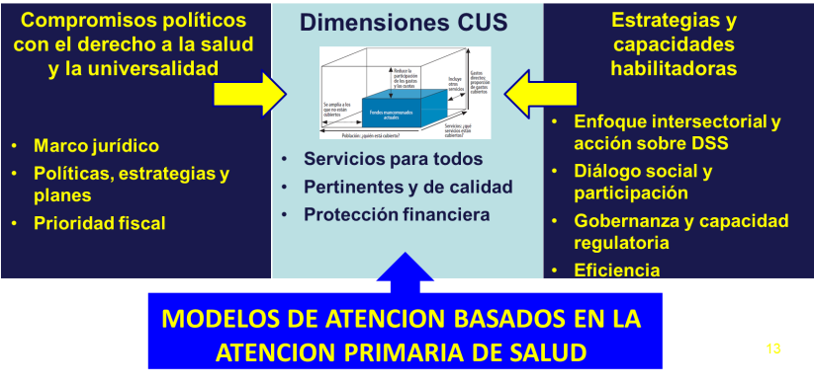
DIVERSOS ENFOQUES Y ESTRATEGIAS EN UNA SOLA META
4
FESP
APS
RISS
COBERTURA UNIVERSAL
DE SALUD

Slide 5
FUNCIONES ESENCIALES EN SALUD PÚBLICA
F1 Monitoreo y análisis de la situación de salud de la población
F2 Vigilancia de la salud pública, investigación y control de riesgos y daños
F3 Promoción de la salud
F4 Participación social y refuerzo del poder de los ciudadanos en salud
F5 Desarrollo de políticas y planes que apoyen los esfuerzos individuales y colectivos en salud pública y contribuyan a la rectoría sanitaria nacional.
F6 Fortalecimiento de la capacidad institucional de regulación y fiscalización en salud.
F7 Evaluación y promoción del acceso equitativo a los servicios de salud.
F8 Desarrollo de recursos humanos y capacitación en salud pública.
F9 Garantía y mejoramiento de la calidad de los servicios de salud individuales y colectivos
F10 Investigación, desarrollo e implementación de soluciones innovadoras.
F11 Reducción del impacto de las emergencias y desastres en la salud

Slide 6
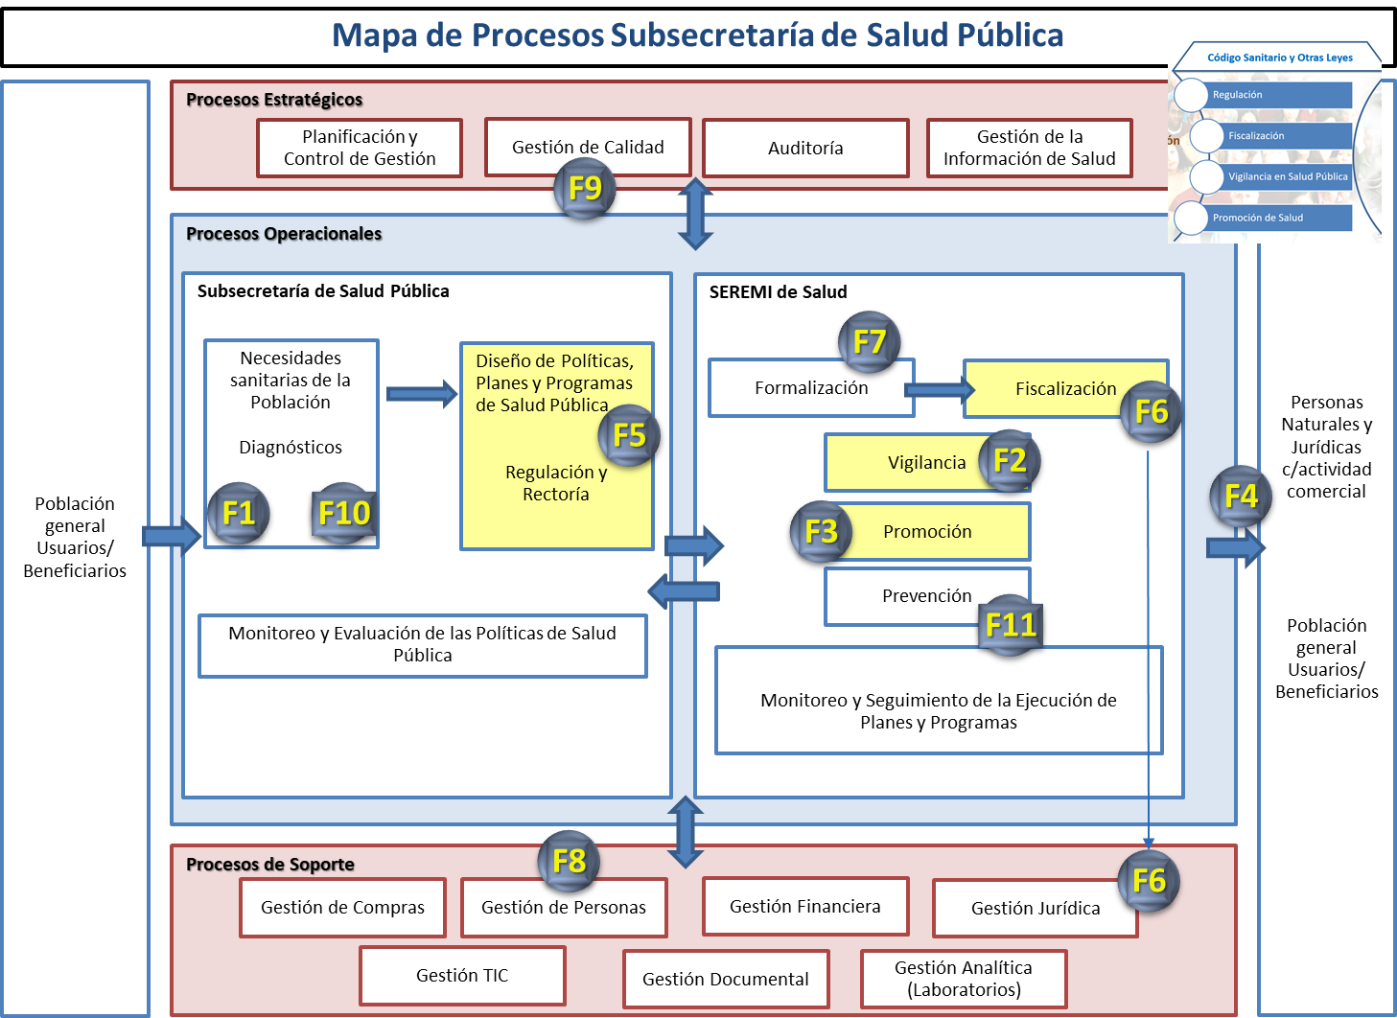

Slide 7
PRINCIPIOS DE LA CONTINUIDAD OPERACIONAL MIDAS
ESTRATEGIA MIDAS
Aplicaciones Web y Mobiles
Desarrollos propios
Modernización de la Autoridad Sanitaria Digital
Requerimientos técnicos
Requerimientos funcionales

Slide 8
EQUIPO DE DESARROLLO MIDAS
Profesionales
Multidisciplinarios de MINSAL (5)
Desarrolladores (12)
Mesa de Ayuda
Técnica
(3)

Slide 9
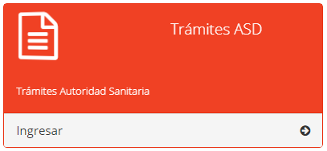
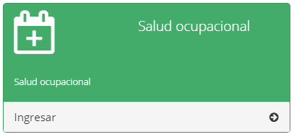
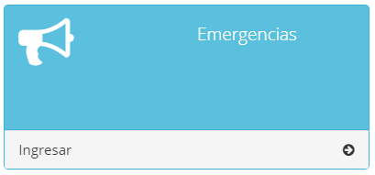
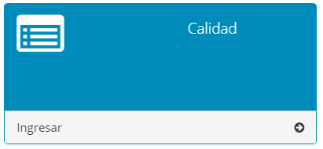
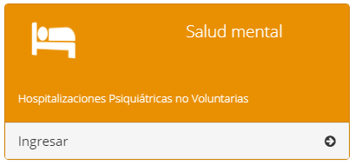
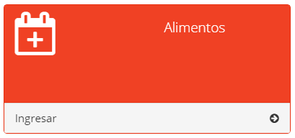
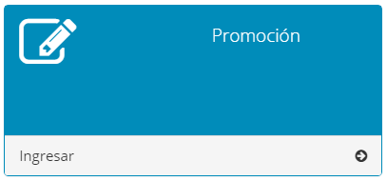
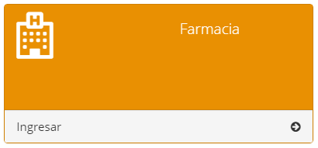
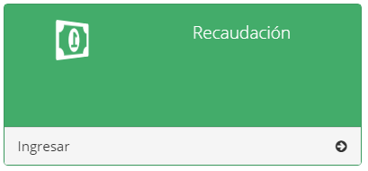
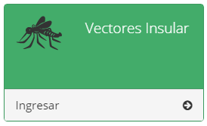
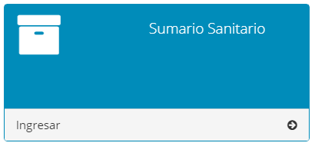
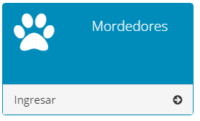
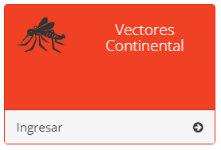
PROFESIONALES MINSAL (5)
Jefa de Proyecto MIDAS
Roxana Peña Cuevas
Ingeniero Informático (20 años)
Jefa de Proyecto
Gloria Alfaro Pizarro
Ingeniero Informático (11 años)
Jefa de Proyecto
Myrlen Ortiz Oyarzún
Estadística-Ing.Comercial
(2 años)
Jefa de Proyecto
Johanna Cortés Guerra
Geógrafa (1 año)
Jefa de Proyecto
Natalia Godoy Ramos
Agrónomo-Ing.Civil Industrial
(1 año)
Sinaiso

Slide 10

PROYECTOS DE GLORIA ALFARO PIZARRO
TRAMITES ASD
Formalización: Acto administrativo donde se certifica que se cumple con los requisitos sanitarios a las instalaciones, personas o procedimientos a través de un pronunciamiento
Vela por la facultad que tiene la autoridad sanitaria sobre el procedimiento de hospitalizaciones psiquiátricas administrativas involuntarias
Permite el monitoreo de las solicitudes de los establecimientos de salud/lista de espera/hospitalizaciones/alta de las hospitalizaciones psiquiátricas de carácter involuntario
SALUD MENTAL
RECAUDACIÓN
Objetivo: Control de los ingresos por concepto de aranceles y multas de la autoridad sanitaria
Referente: Ámbito finanzas central /DIFAI
Referente: Sus referentes pertenecen a DIPOL
Referente: Departamento Salud Mental / DIPRECE
Impacto (+): Digitalización de trámites de la autoridad sanitaria
Impacto (+):2018
$35.585.737.400
MORDEDORES
Objetivo: Vigilancia de la rabia: Permite el registro de notificación de las mordeduras por los establecimientos de salud.
El registro de la observación del animal mordedor vista en terreno con una aplicación móvil
Control de vacunas antirrabicas
Zoonosis: Control de foco/registro de enfermedades zoonóticas/control sanitario de vacunas/ interoperabilidad segpre

Slide 11
Trámites
Habilitar trámites desarrollados a Nivel Nacional.
Desarrollar Nuevos trámites
PMG.
Comercio Exterior
Otros
Nuevos 2019
Farmacia-Prof.Médicas
Nuevos 2019
Autorización de Alimentos
CDA Alimentos
Certificación de Podólogos
Certificación de operadores de calderas y autoclaves
Calificación Industrial
UyD Alimentos
Certificación de Odontólogos
Autorización Sanitaria para personas que se desempeñan en instalaciones radiactivas
Informe Sanitario
CDA Químicos
Certificación de Auxiliares de Farmacia
Autorización para exhumación, traslado dentro del territorio nacional de cadáveres o restos humanos
Cambio de Razón Social
UyD Químicos
Registro de Director Técnico de Farmacias
Proyecto Agua Potable
CLV
Autorización de Establecimientos Farmacéuticos
Asbesto
Certificación de Ópticos
Autorización de Establecimientos de larga estadía
Certificación de Contactólogos
Exención de pago.

Slide 12
PROYECTOS DE GLORIA ALFARO PIZARRO
TRAMITES ASD
Formalización: Acto administrativo donde se certifica que se cumple con los requisitos sanitarios a las instalaciones, personas o procedimientos a través de un pronunciamiento
Vela por la facultad que tiene la autoridad sanitaria sobre el procedimiento de hospitalizaciones psiquiátricas administrativas involuntarias
Permite el monitoreo de las solicitudes de los establecimientos de salud/lista de espera/hospitalizaciones/alta de las hospitalizaciones psiquiátricas de carácter involuntario
SALUD MENTAL
RECAUDACIÓN
Objetivo: Control de los ingresos por concepto de aranceles y multas de la autoridad sanitaria
Referente: Ámbito finanzas central /DIFAI
Referente: Sus referentes pertenecen a DIPOL
Referente: Departamento Salud Mental / DIPRECE
Impacto (+): Digitalización de trámites de la autoridad sanitaria
Impacto (+):2018
$35.585.737.400
MORDEDORES
Objetivo: Vigilancia de la rabia: Permite el registro de notificación de las mordeduras por los establecimientos de salud.
El registro de la observación del animal mordedor vista en terreno con una aplicación móvil
Control de vacunas antirrabicas
Zoonosis: Control de foco/registro de enfermedades zoonóticas/control sanitario de vacunas/ interoperabilidad segpre

Slide 13


PROYECTOS DE MYRLEN ORTIZ OYARZÚN
SALUD OCUPACIONAL
Objetivo: Proteger la salud de los trabajadores.
Clientes:
- Encargados de programa MINSAL
- Fiscalizadores
Objetivo: Minimizar el riesgo de reintroducción y dispersión
Clientes:
- Encargados de programa MINSAL
- Inspectores
MONITOREO CONTINENTAL
ALIMENTOS
Objetivo: Garantizar la seguridad alimentaria de los consumidores a través de la inocuidad de los alimentos.
Clientes:
- Encargados de programa MINSAL
- Fiscalizadores
Referente:
Marcelo Ulloa
Silvia Baeza
Cristian Cofré
Referente:
Cristian Villarroel
Referente:
Bárbara Hott
Impacto (+):Reducir el impacto social y económico
MONITOREO INSULAR
Objetivo: Controlar infestación de Aedes Aegypti
Cliente Interno:
- Encargados de programa
- Inspectores
Cliente Externo: Comunidad
Referente:
Bárbara Hott
Impacto (+):Reducir el impacto social y económico.
Disminuir la morbi -mortalidad

Slide 14
PROYECTOS DE NATALIA GODOY RAMOS
SUMARIO SANITARIO
Objetivo: Realizar una investigación sanitaria, mejorando la trazabilidad del expediente
Cliente Interno: Funcionarios SEREMIs
Cliente Externo: Fiscalizados
Objetivo: Buscar la mejora continua de los procesos que se llevan a cabo al interior del MINSAL
Cliente Interno: Funcionarios SEREMIs
Cliente Externo:
Comunidad
CALIDAD
FARMACIA
Objetivo: Mantener informada a la población sobre las farmacias de turno a nivel nacional
Cliente Interno: Funcionarios SEREMIs
Cliente Externo: Comunidad
Referente:
Karem Castillo
Referente:
Josselyn Novoa
Marcelo Olivares
Referente:
Paula Cisternas
Impacto (+) Cumplimiento del código sanitario
Impacto (+)Permitir a la población el acceso a medicamentos según su localidad durante las 24 hrs.
Impacto (+) Estandarización de procesos, generando una respuesta a tiempo

Slide 15
PROYECTOS DE JOHANNA CORTÉS GUERRA
EMERGENCIAS
Objetivo: Gestionar el registro y la respuesta ante los eventos de emergencia
Cliente Interno:
SEREMIs
Servicio de Salud
Objetivo: Gestionar el registro de denuncias de accidentes de trabajo y/o enfermedades profesionales
Cliente Interno:
SEREMIs
Servicio de Salud
COMPIN
ISL
Cliente Externo: Trabajadores
SINAISO
PROMOCIÓN
Objetivo: Acompañar y asistir a los municipios, en los procesos de los Planes Trienales de Salud
Cliente Interno: SEREMIs
Cliente Externo: Municipalidades
Referente:
Carolina Cobos (DIPOL)
Referente:
Felipe Zúñiga (DEGREYD)
Guido Martinez (DIPOL)
Referente:
Elisa Donoso (Salud Ocupacional)
Impacto (+) Enfoque integral de la gestión del riesgo mediante nuevas tecnologías de información
Impacto (+) Fomento de los cambios en los modos de vida y las condiciones del entorno para el desarrollo de una cultura de salud.
Impacto (+) Identificación de responsables para evitar nueva ocurrencia. Evitar subvención estatal respecto a costos de OAL

Slide 16
En qué estamos hoy…
Trámites: Implementando a Nivel Nacional
Proyecto Agua Potable y Alcantarillado
Asbesto
Cambio de Razón Social
Certificación de Ópticos y Contactólogos
Desratización – Visita Cero Papel
Salud Mental: Implementando a Nivel Nacional – Nueva Circular (Junio obligatoriedad)
Mordedores: Incorporando a los Usuarios de los EESS y con Fiscalización Cero Papel de las SEREMIS, con la Excepción del Procedimiento de Eutanasia.
Alimentos: Fiscalización Cero Papel, involucra cambios en SUMARIOS y migración de la versión Web (Programación)
Calidad: Terminando el desarrollo nuevo Submódulo de Hallazgos.
SINAISO: Desarrollando nuevo módulo.
Promoción: Cerrando Planes 2016-2018.
Farmacia: Automatizar la subida de datos.gob.cl respecto a los turnos de farmacias

Slide 17
Desafíos 2019
Trámites: Desarrollo nuevos trámites PMG
Certificación de Podólogos y Odontólogos (2)
Certificación de Operadores de Caldera y Autoclave (5)
Autorización ELEAM (EE Larga Estadía Adulto Mayor)
Solicitud de Exención de PAGO
Autorización para traslado de Cadáveres y restos humanos.
Autorización Sanitaria que se desempeñan en instalaciones radiactivas
OTROS
Exportación de sustancias radiactivas
Autorización para traer el producto de sustancias radiactivas
CDA de sustancias radiactivas
UyD de sustancias radiactivas
Autorización de tránsito de sustancias radiactivas
Registro de DT de farmacia
Autorización EE-Farmacéuticos
Salud Ocupacional 1 y 2
Certificación de Auxiliares y Practicantes (2)

Slide 18
Desafíos 2019
Emergencias:
Desarrollo de cápsulas de capacitación.
Desarrollo de administración que permita autonomía en la creación de usuarios a nivel regional.
Sumario Sanitario:
Desarrollo de la nueva versión
Creación de una nueva reportabilidad en el sistema
Farmacia:
Desarrollo de la nueva versión
Digitalización de la planilla con información trimestral
Calidad:
Modificación de las encuestas de satisfacción
Implementación del nuevo submódulo de hallazgos
Creación del submódulo de gestión documentada

Slide 19
Desafíos 2019
Alimentos:
Habilitar nuevas fichas en la App:
Demanda espontánea
Fichas Decreto 13
Ficha Decreto 24
Salud Ocupacional:
Incorporación de 2 fichas nuevas (Citostática, hiperbárica)
Implementación fiscalización Cero Papel
Desarrollar fichas de los organismos administradores
Monitoreo
Generar matriz de riesgo LIRAa
Generar modelos predictivos
Ficha Sanitaria: Incorporar mejoras y ajustes (Nuevos módulos)

Slide 20
Desafíos 2019
Zoonosis: Definir una estrategia de implementación de:
Control de Foco
Registro de Enfermedades Zoonóticas
Control Sanitario de Vacunas
Otros Registros
Interoperabilidad con SEGPRE
Ficha Sanitaria: Incorporar mejoras y ajustes (Nuevos módulos)
Nuevo Módulo: Indicadores de Gestión
Nuevo Módulo: Gestión Territorial

Slide 21
GRACIAS

